Slide 1
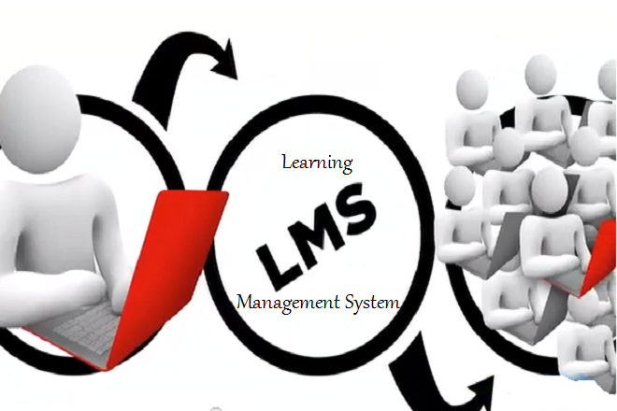
Learning Management System (LMS)
&
Course Management System (CMS)

Slide 2
Apakah
Learning Management System(LMS) ?

Slide 3
Learning MANAGEMENT SYSTEM (LMS):
Satu aplikasi pendidikan untuk membuat pengajaran dan pembelajaran
Meliputi kandungan kurikulum
Topik pembelajaran di akses terus ke internet

Slide 4
Apakah
Kepentingan LMS ?

Slide 5
kepentingan lms:
Pembelajaran berpusat
Laporan prestasi pelajar
Berinteraksi secara terus

Slide 6
Apakah
Contoh LMS?

Slide 7
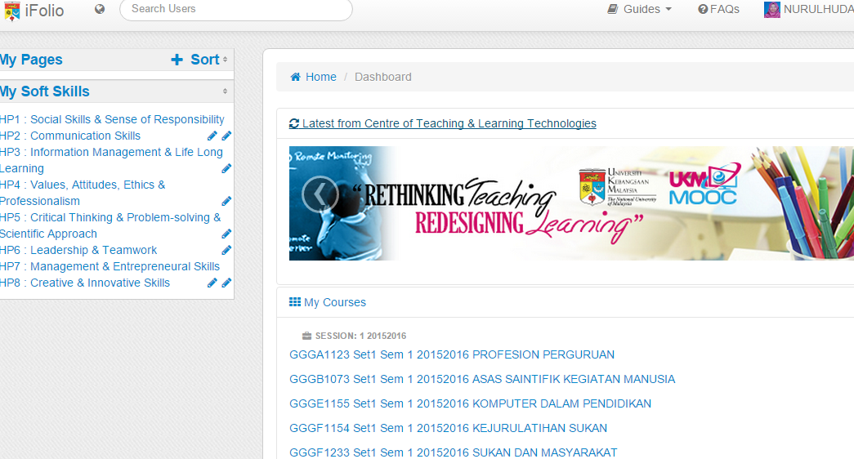
contoh lms:
iFOLIO

Slide 8
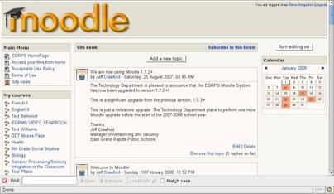
contoh lms:
moddle

Slide 9
Apakah
Course Management System?

Slide 10
Course management system(cms):
Aplikasi yang berfokuskan kepada pembinaan laman web
Alat sokongan kursus pendidikan / akademik
Digunakan tenaga pengajar khususnya
Tanpa html (Hyper Text Markup Language)

Slide 11
Apakah
Kepentingan CMS ?

Slide 12
KEPENTINGAN CMS:
Membantu memudahkan sistem pendidikan
Pembelajaran dan pengajaran jarak jauh
Tapak perbincangan
Meletakkan bahan kursus

Slide 13
apakah
contoh cms?

Slide 14
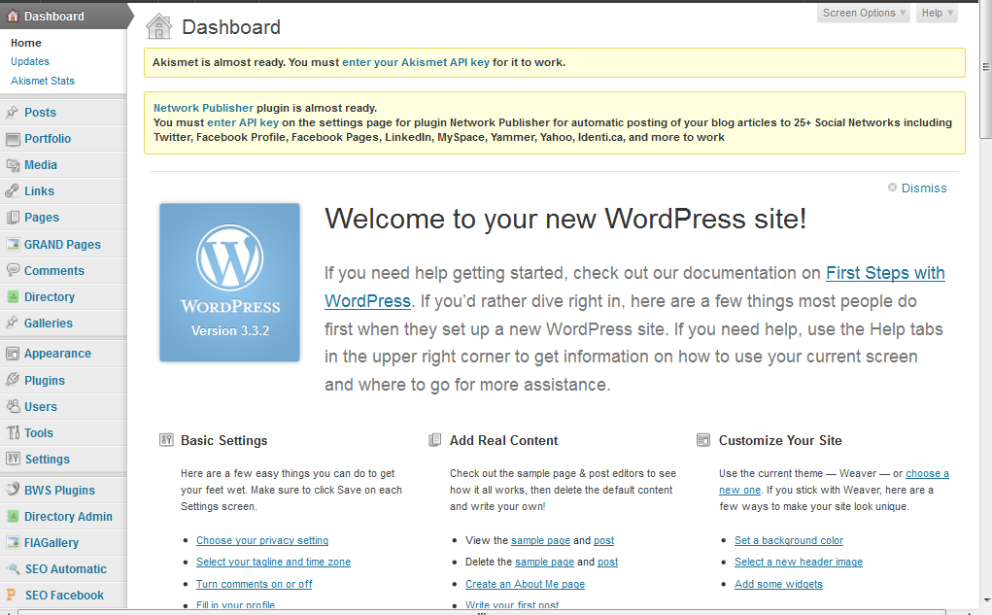
contoh cms:
wordpress

Slide 15
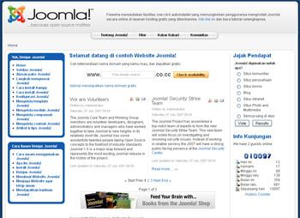
CONTOH CMS:
JOOMLA

Slide 16
SEKIAN DARI KUMPULAN 1
1.AHMAD SYAZANI BIN ASMURAN
2.YAP RUI CHEN
3.NUR HIDAYAH BINTI RAZAK

